Slide 1


Slide 2






تعيين تلميذ(ة) للإجابة.
توجيهات و شرح التعليمات.
عرض فيديو.
المرور بين الصفوف للمساعدة و تصحيح الإنجازات.
عمل في ثنائيات.
نهاية الشريط، المرور إلى الشريحة الموالية.

Slide 3

تنظيم حصص الأسبوع
اليوم 4 -
اليوم1 -
استماع وتحدث
قراءة : توليف ر – ز – ص – ض – ط - ظ
كتابة : رسم الحروف وإكمال كلمات - نقل .
معجم
استماع وتحدث
قراءة : توليف: ب ت ن ث ي
خط : رسم الحروف وإكمال كلمات
اليوم 5 -
اليوم2 -
استماع وتحدث
قراءة : دمج
إملاء
استماع وتحدث
قراءة : توليف د - ذ - س - ش - ف – ق
كتابة : رسم الحروف وإكمال كلمات
اليوم 6 -
اليوم 3 -
استماع وتحدث
قراءة :أراجع ما تعلمته
إنتاج كتابي
استماع وتحدث
قراءة : توليف ع – غ – ح – ج - خ
كتابة : رسم الحروف وإكمال كلمات
Révision
Lecture offerte

Slide 4







هيكلة حصة اليوم
-01افتتاح الحصة
الترحيب وتدبير السلوك
أنشطة اعتيادية: إملاء
كلمات بصرية: معا – خلف –أيها – أيتها – الذي – التي
قراءة مشتركة
-03استماع وتحدث
تعرف واستثمار الأساليب والأفعال الكلامية: أساليب التعبير عن الرغبات والاختيارات - حصة التشخيص-
-03قراءة / كتابة
توليف: ر ز ص ض ط ظ
رسم الحروف وإكمال كلمات

Slide 5

عند نهاية الحصة
على الأقل % 80 من المتعلمين سيكونون قادرين على:
تعرف واستثمار الأساليب والأفعال الكلامية: أساليب التعبير عن الرغبات
والاختيارات 3 ؛
قراءة مقاطع وكلمات وجمل تتضمن الحروف التي سبق تقديمها؛
رسم حروف سبق تقديمها وإكمال كلمات بالمقاطع المناسبة.

Slide 6


افتتاح الحصة
افتتاح الحصة
الترحيب وتدبير السلوك
أنشطة اعتيادية:
إملاء: حي - نَحيفاً - عٌ - شُموعٌ
كلمات بصرية: معا – خلف –أيها – أيتها – الذي – التي
قراءة مشتركة

Slide 7


مرحبا بكم ، سننطلق في حصة اللغة العربية.
اختــتام الحــصة
قراءة/ كتابة
استـماع وتحدث
افتتاح الحصة

Slide 8



قبل أن نبدأ حصة اليوم سأخبركم عن شروط الحصول على نجمة التميز.
اختــتام الحــصة
قراءة/ كتابة
استـماع وتحدث
افتتاح الحصة
أُنْصِتُ وأَنْتَبِهُ جَيِّداً للدَّرْسِ.
وَأَنا جالسٌ، أَرْفَعُ أُصْبُعي لِلْإجابَةِ.

Slide 9


ضعوا اللوحة والكراسة في القمطر.
اختــتام الحــصة
قراءة/ كتابة
استـماع وتحدث
افتتاح الحصة

Slide 10






يتم تعويض النشاط الاعتيادي الخاص بقراءة لوحة المقاطع بنشاط اعتيادي خاص بالإملاء ؛
يطلب من المتعلمين، في نهاية كل حصة، قراءة كلمات الصفحة المخصصة للحرف مع نقل هذه الكلمات على دفتر الواجبات المنزلية؛
يمر الأستاذ سريعا بين الصفوف في بداية كل حصة لمراقبة إنجاز الواجب المنزلي (نقل الكلمات)؛
يملي الأستاذ على المتعلمين في بداية كل حصة مقطعين وكلمتين من الكلمات التي نقلها المتعلمون كواجب منزلي في الحصة السابقة؛
يتم نشاط الإملاء في بداية كل حصة على الألواح ويتم التصحيح وتقديم التغذية الراجعة في حينه؛
بالنسبة للوحة المقاطع فيتم الاستمرار في تعبئتها في نهاية كل حصة بالحرف الجديد ثم قراءتها قبل ختام الحصة كما ينصح بتعويد المتعلمين على قراءة لوحة المقاطع في أي وقت متاح.

Slide 11

خذوا الألواح سأملي عليكم مقاطع وكلمات (يملي الأستاذ على المتعلمين، تباعا، مقطعين وكلمتين – المكتوبة في الشريحة الانتقالية الخاصة بافتتاح الحصة - مع التصحيح على السبورة والألواح)
اختــتام الحــصة
قراءة/ كتابة
استـماع وتحدث
معــــــــــجم
افتتاح الحصة

Slide 12
نقرأ معا.
اختــتام الحــصة
قراءة/ كتابة
استـماع وتحدث
افتتاح الحصة
أَيُّها
خَلْفَ
مَعاً
اَلَّتي
اَلَّذي
أَيَّتُها

Slide 13

من يقرأ؟
اختــتام الحــصة
قراءة/ كتابة
استـماع وتحدث
افتتاح الحصة
أَيُّها
خَلْفَ
مَعاً
اَلَّتي
اَلَّذي
أَيَّتُها

Slide 14
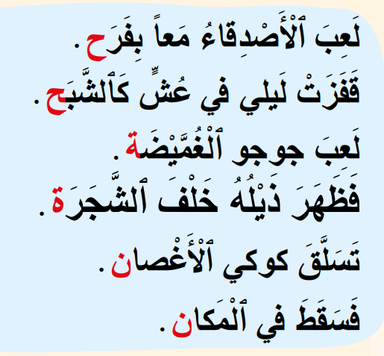
سنقرأ معا نص القراءة المشتركة. سأقرأ النص جملة جملة وأنتم ترددون بعدي جماعة.
اختــتام الحــصة
قراءة/ كتابة
استـماع وتحدث
معــــــــــجم
افتتاح الحصة

Slide 15

استماع وتحدث
2
استماع وتحدث
تعرف واستثمار الأساليب والأفعال الكلامية:
أساليب التعبير عن الرغبات والاختيارات –حصة التشخيص.

Slide 16
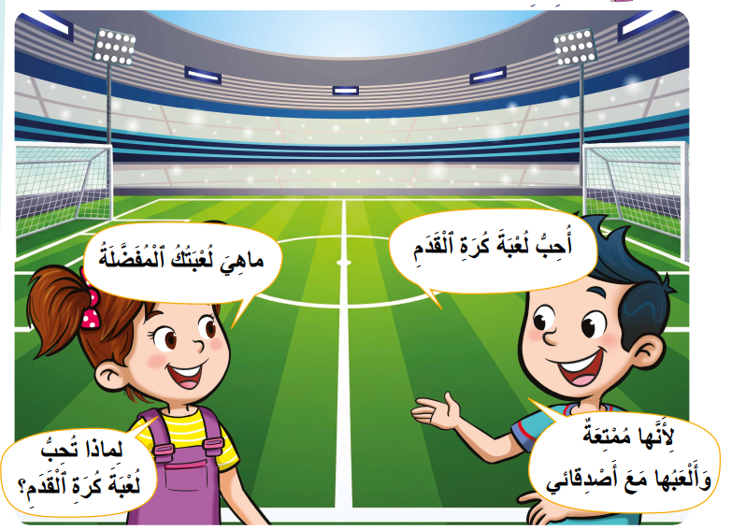
في الحصة السابقة تعلمنا كيف نذكر لعبتنا المفضلة ولماذا نحبها. ماهي لعبة مجد المفضلة؟
اختــتام الحــصة
قراءة/ كتابة
استـماع وتحدث
افتتاح الحصة

Slide 17
اليوم ستقومون بتشخيص الحوار. أنصتوا جيدا. يسمع الأستاذ الحوار
اختــتام الحــصة
قراءة/ كتابة
استـماع وتحدث
افتتاح الحصة

Slide 18

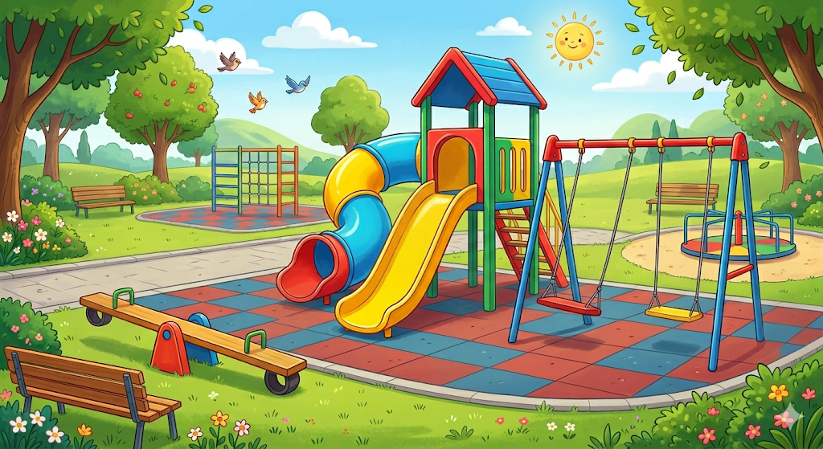
اختــتام الحــصة
قراءة/ كتابة
استـماع وتحدث
افتتاح الحصة
إذا أردت أن تسأل صديقك لعبته المفضلة ماذا تقول؟

Slide 19
اختــتام الحــصة
قراءة/ كتابة
استـماع وتحدث
افتتاح الحصة
أحسنتم، ما هي لعبتك المفضلة؟ رَدِّدوا، ردِّدْ أنت.

Slide 20
اختــتام الحــصة
قراءة/ كتابة
استـماع وتحدث
افتتاح الحصة
  بماذا أجاب مجد ندى عندما سألته عن لعبته المفضلة؟

Slide 21

اختــتام الحــصة
قراءة/ كتابة
استـماع وتحدث
افتتاح الحصة
  أحسنتم، أحب لعبة كرة القدم. رَدِّدوا، ردِّدْ أنت.

Slide 22
اختــتام الحــصة
قراءة/ كتابة
استـماع وتحدث
افتتاح الحصة
  ما السؤال الذي طرحته ندى لتعرف لماذا يحب مجد كرة القدم؟

Slide 23
اختــتام الحــصة
قراءة/ كتابة
استـماع وتحدث
افتتاح الحصة
  أحسنتم، لماذا تحب لعبة كرة القدم؟ رددوا. ردد أنت.

Slide 24
اختــتام الحــصة
قراءة/ كتابة
استـماع وتحدث
افتتاح الحصة
  بماذا أجاب مجد ندى؟ لماذا يحب كرة القدم؟

Slide 25

اختــتام الحــصة
قراءة/ كتابة
استـماع وتحدث
افتتاح الحصة
  أحسنتم، لأنها لعبة ممتعة وألعبها مع أصدقائي. رددوا. ردد أنت.

Slide 26
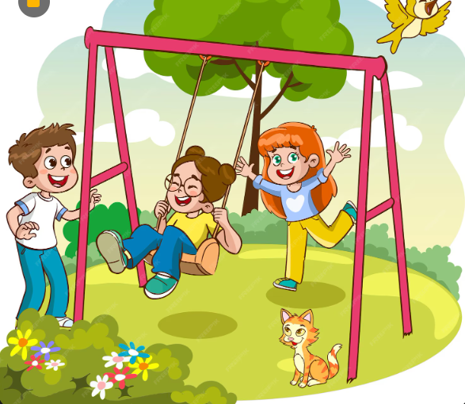
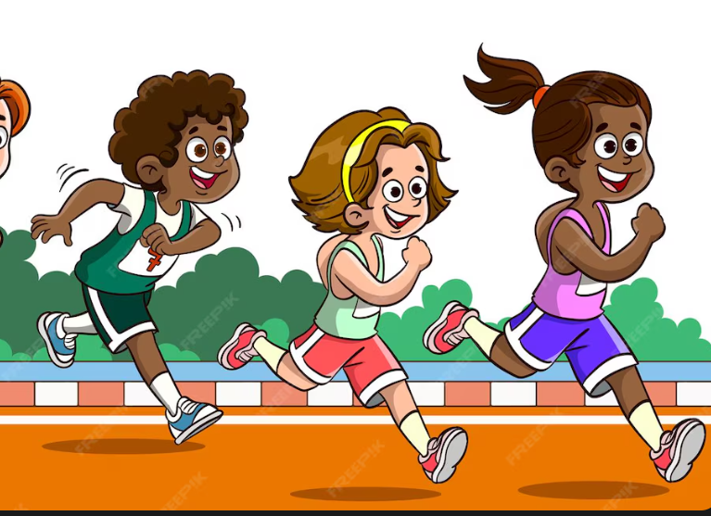
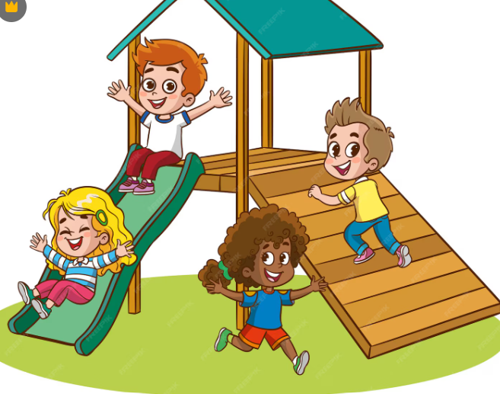
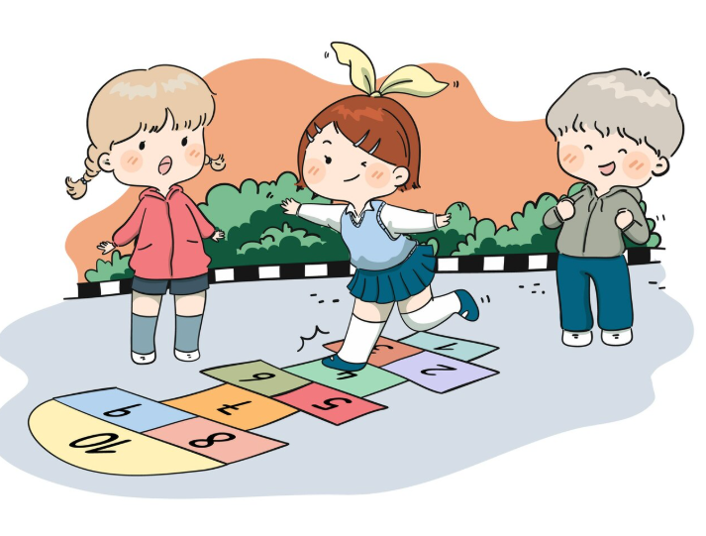
اختــتام الحــصة
قراءة/ كتابة
استـماع وتحدث
افتتاح الحصة
  وأنتم، أي لعبة تفضلون؟ لماذا؟

Slide 27
اختــتام الحــصة
قراءة/ كتابة
استـماع وتحدث
افتتاح الحصة
الآن دوركم. في ثنائيات. ستمرون إلى السبورة لتشخيص الحوار. انتبهوا كل واحد منكم عند سؤاله عن لعبته المفضلة يجب أن يذكر اللعبة التي يحبها هو ولماذا يحبها.

Slide 28
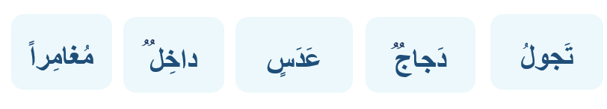
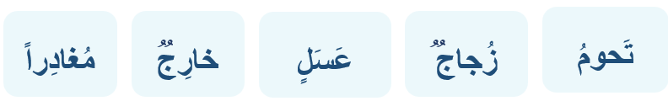
الآن سنلعب لعبة "أقرأ كلمة وأقفز قفزة". سأختار تلميذة تمثل فريق البنات تقرأ كلمة وتقفز قفزة. بعدها يقوم ممثل الأولاد ليقرأ ويقفز. الفائز هو من يقرأ الخمس كلمات قراءة صحيحة.
اختــتام الحــصة
قراءة/ كتابة
استـماع وتحدث
معــــــــــجم
افتتاح الحصة

Slide 29

وقت النجمة الآن. الفائز بنجمة الاستماع هو (هي) ............. صفقوا له (لها).
اختــتام الحــصة
قراءة/ كتابة
استـماع وتحدث
افتتاح الحصة

Slide 30


قراءة/ كتابة
3
قراءة/ كتابة
ر– ز – ص – ض – ط - ظ : مراجعة وتوليف؛
رسم الحروف وإكمال كلمات.

Slide 31
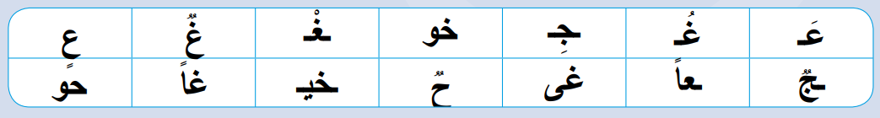
  الآن نتذكر كيف نقرأ مقاطع الحروف التي راجعنا. سأعين تلميذين، كل واحد يقرأ سطرا. (الفئة د)
اختــتام الحــصة
قراءة/ كتابة
استـماع وتحدث
افتتاح الحصة

Slide 32
تعلمنا سابقا كيف نقرأ ونكتب كل حروف اللغة العربية. اليوم سنراجع بعض ما تعلمناه.
اختــتام الحــصة
قراءة/ كتابة
استـماع وتحدث
افتتاح الحصة
ص
ز
ر
ظ
ط
ض

Slide 33

اليوم سنجزئ كلمات إلى مقاطع. انتبهوا.
اختــتام الحــصة
قراءة/ كتابة
استـماع وتحدث
افتتاح الحصة

Slide 34
من يجزئ كلمة « ضِفْدَعٌ" إلى مقاطع؟
اختــتام الحــصة
قراءة/ كتابة
استـماع وتحدث
افتتاح الحصة

Slide 35

أحسنتم، ضِفْـ - دَ - عٌ. 3 تصفيقات. إذن كلمة "ضفدع" تتكون من 3 مقاطع.
اختــتام الحــصة
قراءة/ كتابة
استـماع وتحدث
افتتاح الحصة
3

Slide 36

من يجزئ كلمة « قَرْنَبيطٌ" إلى مقاطع؟
اختــتام الحــصة
قراءة/ كتابة
استـماع وتحدث
افتتاح الحصة

Slide 37
أحسنتم، قَرْ – نَـ - بيـ - طٌ. 4 تصفيقات. إذن كلمة "قرنبيطٌ" تتكون من 4 مقاطع.
اختــتام الحــصة
قراءة/ كتابة
استـماع وتحدث
افتتاح الحصة
4

Slide 38
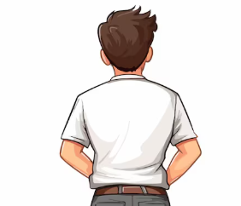
من يجزئ كلمة « ظَهْرٌ" إلى مقاطع؟
اختــتام الحــصة
قراءة/ كتابة
استـماع وتحدث
افتتاح الحصة

Slide 39
أحسنتم، ظَـهْـ - رٌ: تصفيقتان. إذن كلمة "ظهر" تتكون من مقطعين.
اختــتام الحــصة
قراءة/ كتابة
استـماع وتحدث
افتتاح الحصة
2

Slide 40

من يجزئ كلمة « جَزَرٌ" إلى مقاطع؟
اختــتام الحــصة
قراءة/ كتابة
استـماع وتحدث
افتتاح الحصة

Slide 41
أحسنتم، جَـ - زَ – رٌ : 3 تصفيقات. إذن كلمة "جَزَرٌ" تتكون من 3 مقاطع.
اختــتام الحــصة
قراءة/ كتابة
استـماع وتحدث
افتتاح الحصة
3

Slide 42
أقرأ رددوا بعدي.
اختــتام الحــصة
قراءة/ كتابة
استـماع وتحدث
افتتاح الحصة
ص
ز
ر
ظ
ط
ض

Slide 43
من يقرأ. خاص بالفئة د
اختــتام الحــصة
قراءة/ كتابة
استـماع وتحدث
افتتاح الحصة
ص
ز
ر
ظ
ط
ض

Slide 44


الآن؛ سأكتب على سبورة الكتابة حرف الزاي مع الوصف. تابعوا جيدا.
اختــتام الحــصة
قراءة/ كتابة
استـماع وتحدث
افتتاح الحصة
ز

Slide 45

الآن اكتبوا على الألواح حرف الزاي. ارفعوا ألواحكم .
اختــتام الحــصة
قراءة/ كتابة
استـماع وتحدث
افتتاح الحصة
ز

Slide 46
الآن؛ سأكتب على سبورة الكتابة حرف الصاد أول الكلمة مع الوصف. تابعوا جيدا.
اختــتام الحــصة
قراءة/ كتابة
استـماع وتحدث
افتتاح الحصة
صــ

Slide 47
اكتبوا على الألواح حرف الصاد. ارفعوا ألواحكم
اختــتام الحــصة
قراءة/ كتابة
استـماع وتحدث
افتتاح الحصة
صــ

Slide 48
الآن؛ سأكتب على سبورة الكتابة حرف الضاد مع الوصف. تابعوا جيدا.
اختــتام الحــصة
قراءة/ كتابة
استـماع وتحدث
افتتاح الحصة
ض

Slide 49
اكتبوا على الألواح حرف الضاد. ارفعوا ألواحكم
اختــتام الحــصة
قراءة/ كتابة
استـماع وتحدث
افتتاح الحصة
ض

Slide 50
الآن؛ سأكتب على سبورة الكتابة حرف الطاء مع الوصف. تابعوا جيدا.
اختــتام الحــصة
قراءة/ كتابة
استـماع وتحدث
افتتاح الحصة
ط

Slide 51
اكتبوا على الألواح حرف الطاء. ارفعوا ألواحكم
اختــتام الحــصة
قراءة/ كتابة
استـماع وتحدث
افتتاح الحصة
ط

Slide 52
الآن سنقرأ مقاطع وكلمات تتضمن الحروف. انتبهوا.
اختــتام الحــصة
قراءة/ كتابة
استـماع وتحدث
افتتاح الحصة
ص
ز
ر
ظ
ظ
ط
ض

Slide 53
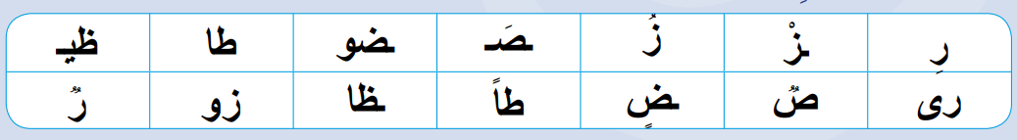
اختــتام الحــصة
قراءة/ كتابة
استـماع وتحدث
افتتاح الحصة
أنا أقرأ.

Slide 54
من يقرأ؟ (خاص بالفئة د).
اختــتام الحــصة
قراءة/ كتابة
استـماع وتحدث
افتتاح الحصة

Slide 55
أقـــــرأ.
اختــتام الحــصة
قراءة/ كتابة
استـماع وتحدث
افتتاح الحصة
أَرْز
أَرْ/ ز
مِنْطادٍ
مِـنْـ/ ــطا / دٍ
تَنْظيفاً
تَـنْـ/ ـظيـ / ـفاً
بَعوض
بَــ/ ـعو/ ض
مَنْصوراً
مَـنْـ/ ـصو/ راً

Slide 56
من يقرأ؟ (خاص بمن يحتاج التدرب على الدمج).
اختــتام الحــصة
قراءة/ كتابة
استـماع وتحدث
افتتاح الحصة
أَرْز
أَرْ/ ز
مِنْطادٍ
مِـنْـ/ ــطا / دٍ
تَنْظيفاً
تَـنْـ/ ـظيـ / ـفاً
بَعوض
بَــ/ ـعو/ ض
مَنْصوراً
مَـنْـ/ ـصو/ راً

Slide 57
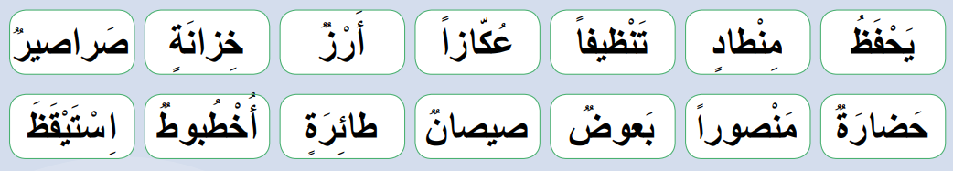
أقــــرأ. رددوا بعدي
اختــتام الحــصة
قراءة/ كتابة
استـماع وتحدث
افتتاح الحصة

Slide 58
من يقرأ؟ سأعين أربعة منكم لقيادة القراءة.
اختــتام الحــصة
قراءة/ كتابة
استـماع وتحدث
افتتاح الحصة

Slide 59
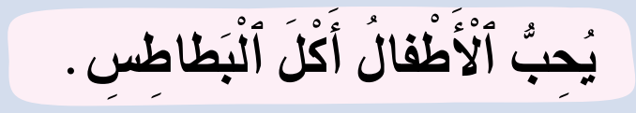
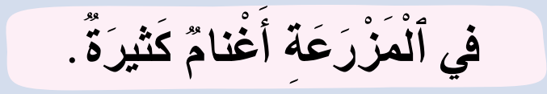
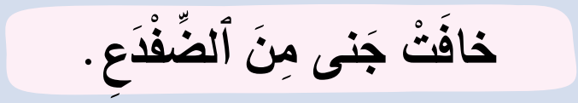
أقــــرأ الجمل باسترسال. رددوا بعدي
اختــتام الحــصة
قراءة/ كتابة
استـماع وتحدث
افتتاح الحصة

Slide 60
من يقرأ؟ سأعين 6 منكم لقيادة القراءة.
اختــتام الحــصة
قراءة/ كتابة
استـماع وتحدث
افتتاح الحصة

Slide 61
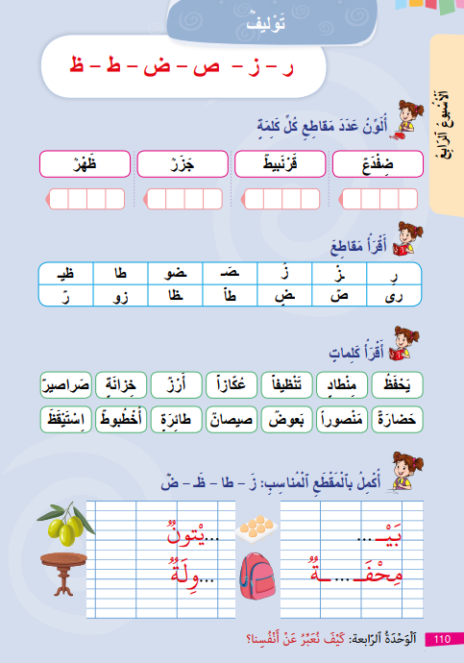
خذوا الكراسة الصفحة 110.
اختــتام الحــصة
قراءة/ كتابة
استـماع وتحدث
افتتاح الحصة

Slide 62

في ثنائيات ـــــ كل واحد منكم يقرأ الكلمات لزميله. سأمر بين الصفوف لمساعدتكم.
اختــتام الحــصة
قراءة/ كتابة
استـماع وتحدث
افتتاح الحصة

Slide 63
وقت النجمة الآن. الفائز بنجمة القراءة بهدوء هو (هي) ....... صفقوا له (لها).
اختــتام الحــصة
قراءة/ كتابة
استـماع وتحدث
افتتاح الحصة

Slide 64


قفوا، سننشد أنشودة جسمي نشيط ومثابر مع القيام بحركات.
اختــتام الحــصة
قراءة/ كتابة
استـماع وتحدث
افتتاح الحصة

Slide 65

الآن سنكمل كلمة بالمقطع الناقص من مقاطع الحروف التي راجعناها. تابعوا معي.
اختــتام الحــصة
قراءة/ كتابة
استـماع وتحدث
معــــــــــجم
افتتاح الحصة
زَ ــ طا ــ ـظَـ ــ ض

Slide 66

لاحظوا الصورة واقرؤوا المقطع المكتوب في الكلمة.
اختــتام الحــصة
قراءة/ كتابة
استـماع وتحدث
معــــــــــجم
افتتاح الحصة
بَـيْـ...

Slide 67
من يقول الكلمة التي سنكملها؟ اكتبوا الكلمة كاملة على ألواحكم.
اختــتام الحــصة
قراءة/ كتابة
استـماع وتحدث
معــــــــــجم
افتتاح الحصة
بَـيْـ...

Slide 68
ارفعوا ألواحكم. صححوا.
اختــتام الحــصة
قراءة/ كتابة
استـماع وتحدث
معــــــــــجم
افتتاح الحصة
بَـيْـض

Slide 69

خذوا الكراسة الصفحة 110. أكملوا بالمقطع المناسب . (يشرح الأستاذ المطلوب. يتم التصحيح على السبورة وفي الكراسات).
اختــتام الحــصة
قراءة/ كتابة
استـماع وتحدث
معــــــــــجم
افتتاح الحصة

Slide 70

تعلمنا في حصص سابقة كيف ننقل جملا. من يقرأ الجملة التالية:
اختــتام الحــصة
قراءة/ كتابة
استـماع وتحدث
افتتاح الحصة
طـاوِلَـتـي نَـظـيـفَـة

Slide 71
انقلوا الجملة على ألواحكم لا تنسوا ترك فراغ بين الكلمات. صححوا.
اختــتام الحــصة
قراءة/ كتابة
استـماع وتحدث
افتتاح الحصة
طـاوِلَـتـي نَـظـيـفَـة

Slide 72
الآن خذوا دفاتر الكتابة: انقلوا الجملة في دفاتركم. اكتبوا بخط جميل. سأمر لمراقبتكم.
اختــتام الحــصة
قراءة/ كتابة
استـماع وتحدث
افتتاح الحصة
طـاوِلَـتـي نَـظـيـفَـة

Slide 73
وقت النجمة الآن. الفائز بنجمة الكتابة: ....
اختــتام الحــصة
قراءة/ كتابة
استـماع وتحدث
افتتاح الحصة

Slide 74
اختتام الحصة
4
اختتام الحصة
ماذا تعلمتم اليوم؟
واجباتكم المنزلية.

Slide 75

تعلمنا اليوم كيف نذكر لعبتنا المفضلة. من يذكر لعبته المفضلة ويقول لماذا يحبها؟
اختــتام الحــصة
قراءة/ كتابة
استـماع وتحدث
افتتاح الحصة

Slide 76


راجعنا الحروف: ر ز ص ض ط ظ. لنقرأ مقاطع الحروف. رددوا معي. من يقرأ؟ (الفئة د)
اختــتام الحــصة
قراءة/ كتابة
استـماع وتحدث
افتتاح الحصة

Slide 77
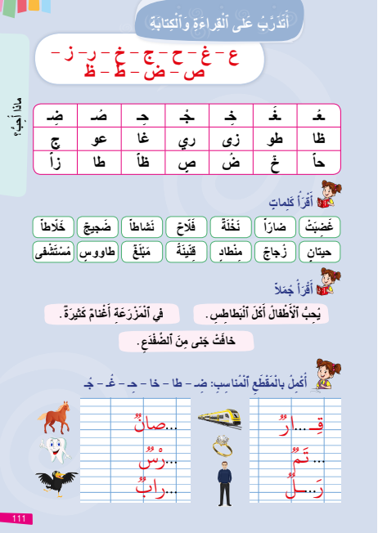

في البيت اقرؤوا المقاطع والكلمات والجمل في الكراسة ص 111.
اختــتام الحــصة
قراءة/ كتابة
استـماع وتحدث
افتتاح الحصة

Slide 78
في البيت، أنجزوا تمرين الإكمال و انقلوا الكلمات على دفاتركم. سأملي عليكم بعضا منها غدا.
اختــتام الحــصة
قراءة/ كتابة
استـماع وتحدث
افتتاح الحصة

Slide 79


إلى الحصة القادمة
اختــتام الحــصة
قراءة/ كتابة
استـماع وتحدث
افتتاح الحصة

Slide 80

بناء على إنجازات المتعلمين خلال الممارسة المستقلة
ما تقديرك لنسبة التحكم في هدف الدرس؟
تسجل النسبة على صفحة اليوم من مذكرة الأستاذ.

